Slide 1

Leren jureren

Slide 2
Welk boek heb jij meegenomen?

Slide 3
Het juryformulier

Slide 4
Spelregels
  Iedere leerling leest een stukje voor van 3 minuten.
  De luisteraars vullen tijdens het voorlezen het juryformulier in.
  Tips geven mag, maar hou het positief!
Voorlezen

Slide 5
Hoe vonden jullie het om te jureren?

Slide 6

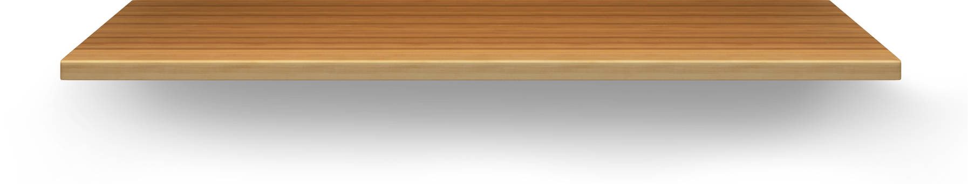
Zet het boek op de plank wat je gaat voorlezen
Voorlezen
Titel boek
Schrijver

